Slide 1

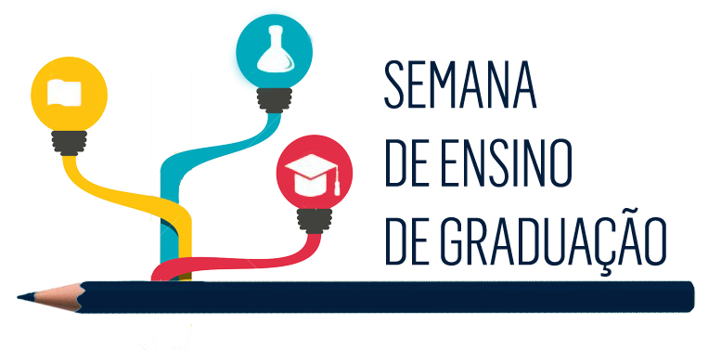
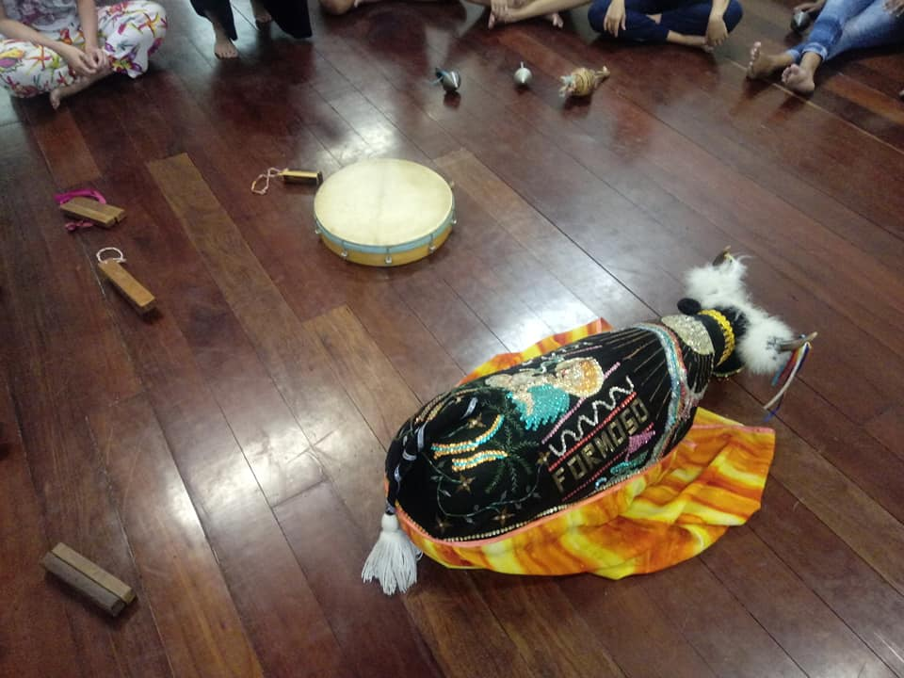
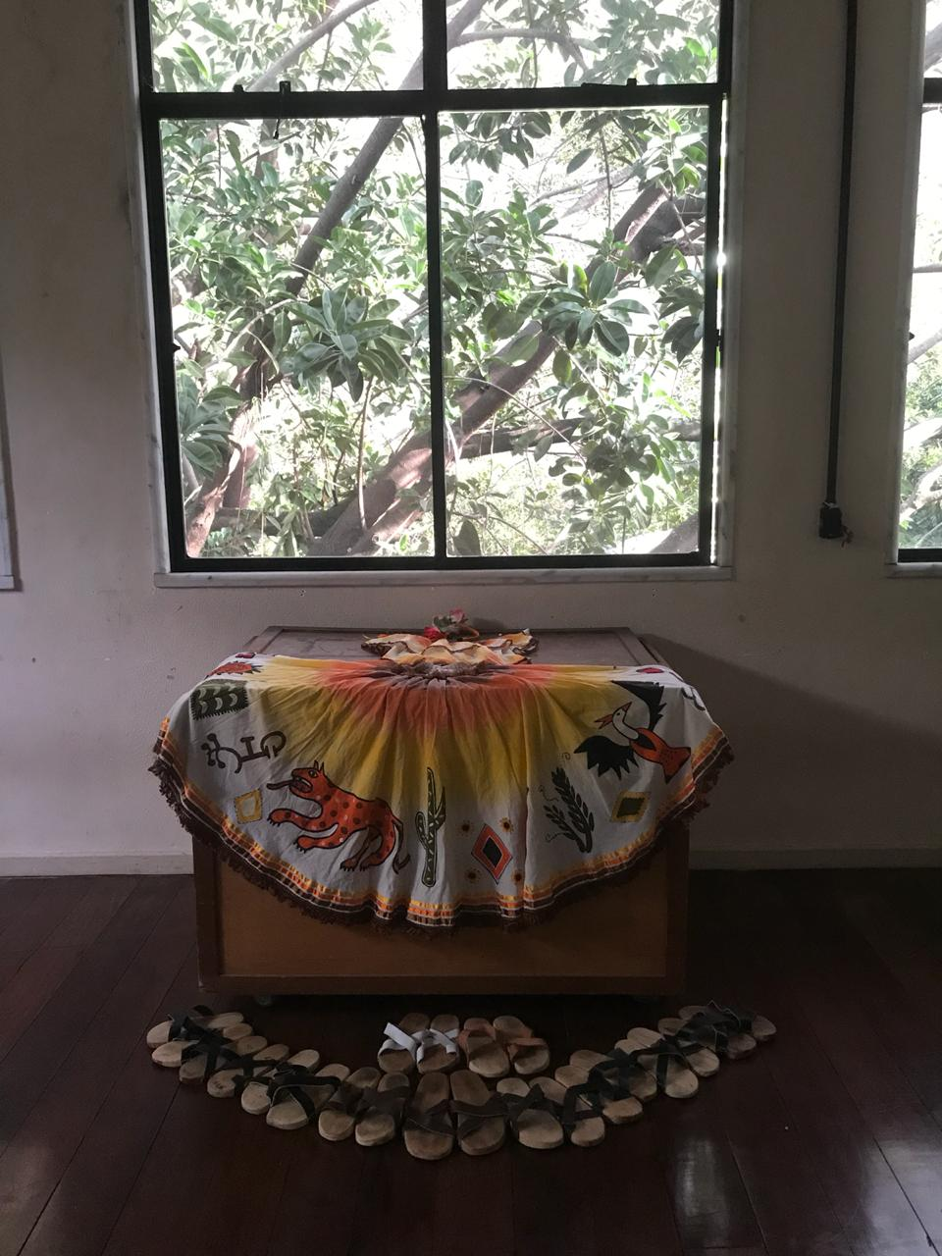
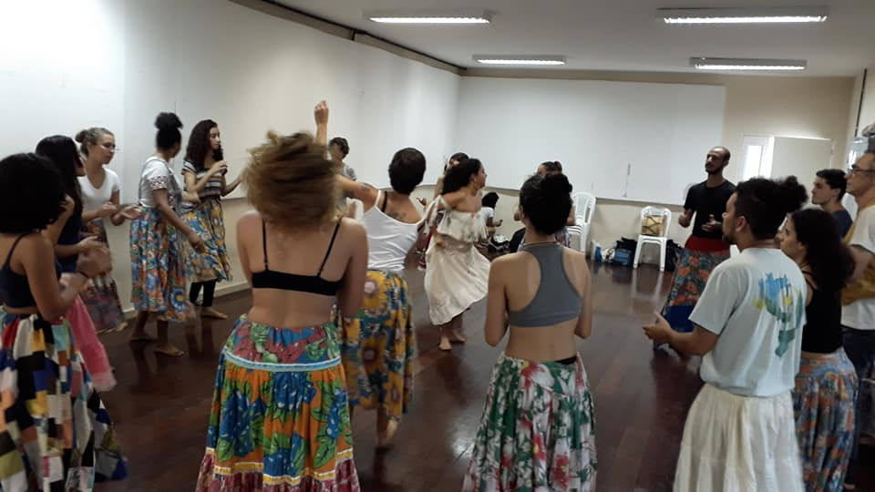
DANÇA E PEDAGOGIA
MANHÃES, Juliana Bittencourt (coordenadora); LOBO, Luiza Moraes
Departamento de Licenciatura em Teatro
Universidade Federal do Estado do Rio de Janeiro
INTRODUÇÃO
METODOLOGIA
O nosso olhar colonizado e colonizador de nós mesmos nos faz esquecer de olhar para a riquezas de possibilidades que a nossa cultura popular brasileira nos oferece. As danças tradicionais proporcionam na prática uma relação mais horizontal e livre na experimentação, tornando o processo de ensino e aprendizagem uma libertadora via de mão dupla. As brincadeiras e suas manifestações de tradições afro-ameríndias trazem uma relação concreta de conexão com o chão, com os elementos da natureza, com a nossa ancestralidade, a partir daí emerge o estado de jogo, que se afirma a partir do corpo brincante, que é um estado presente no aqui e agora pela verdadeira relação com o outro, compreendendo que cada corpo receberá o vocabulário gestual à sua maneira, agregando assim uma pluralidade de corpos e gestualidades na dança.
Brin
Transformar a relação ensino-aprendizagem, a partir da percepção de uma lacuna na formação escolar e acadêmica referente à ausência ou distorção da cultura popular brasileira nas práticas pedagógicas. Temos por objetivo geral trazer os fundamentos da cultura popular para a educação formal, promovendo um diálogo entre a vivência tradicional e o ambiente universitário. Como objetivos específicos, buscamos desenvolver conexões entre elementos culturais para a criação de gestos e movimentos; fundamentar princípios de bases corporais em danças tradicionais brasileiras; promover a interdisciplinaridade entre dança, canto, música e teatro; conceber um trabalho corporal e elaborar planos de aula a partir de danças do universo da cultura popular brasileira; proporcionar conhecimento acerca dos ciclos festivos que estão intimamente ligados às nossas relações sociais e construções de identidade.
Abordagem prática e teórica de danças tradicionais brasileiras de matrizes afro-ameríndias através do nosso calendário festivo popular, tendo em vista o entrelaçamento de linguagens da dança, do canto, da música e da cena. Este processo incluiu leituras, debates, sessões de vídeo, experimentações práticas dentro e fora da sala de aula, além do intercâmbio com pesquisadores e artistas convidados e idas a outros ambientes de pesquisa. O referencial teórico atravessa desde renomados folcloristas como Mário de Andrade e Luís da Câmara Cascudo, passando por pensadores e artistas contemporâneos, como Helder Vasconcelos, Sebastião Rocha, Bráulio Tavares, Maria Laura Cavalcanti e Marta Abreu, até mestres e brincantes de manifestações tradicionais brasileiras. Tudo isso só foi possível com a colaboração de espaços culturais e de saberes de tradição, como a Casa do Jongo da Serrinha e os jongueiros Lazir Sinval, Luiza Marmello, Deli Monteiro e Anderson Vilmar. A experiência em festejos populares como no Boi Brilho de Lucas; E de pesquisadoras brincantes como Sandra Calaça, Wanderlucy Bezerra e integrante do Boi da Floresta de São Luís – MA, Talyene Melônio.
A educação formal tem muito a aprender com os princípios da cultura popular. A entrada dos saberes populares no ambiente escolar e acadêmico é democratizar o espaço de ensino e libertar o processo de aprendizagem. A pedagogia da cultura popular, na qual o aprendizado se dá pela observação, pela vivência, pela experimentação, pela prática e com o tempo, tem muito a ensinar à pedagogia clássica da dança. As históricas divisões dicotômicas entre corpo e mente, emoção e razão, natureza e espírito, prática e teoria, popular e clássico, tradicional e contemporâneo já não fazem sentido algum nestas novas construções de propostas pedagógicas na dança, que dialeticamente permitem a construção de um corpo integrado e consciente de sua própria elaboração identitária, social e cultural. Não é possível alcançar uma total conscientização da nossa corporeidade sem conhecer a base da cultura que nos forma. Isto posto, é urgente que deixemos de lado a hierarquização de saberes há séculos imposta pelo processo colonial e que possamos, cada vez mais, estabelecer teias e diálogos entre as diversas formas de conhecimentos e práticas.
Brincadeira de Bumba-meu-boi do Maranhão
OBJETIVOS
Aula de Samba de Coco com Wanderlucy Bezerra
CONCLUSÃO
Dinâmica de jongo conduzida pelos estudantes como trabalho final

